Slide 1
Индивидуальный проект Игра “Крипториум”
Город: Новосибирск
Площадка: Инженерный лицей НГТУ
Учащийся: Домашенко Кирилл
Преподаватель: Шперлинг Владимир Константинович
Учебное заведение: МБОУ Лицей информационных технологий
Дата: 23 мая 2023 года

Slide 2
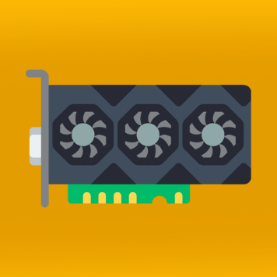
Введение
Крипториум – это игра, главной сутью которой является майнинг криптовалюты, её продажа и покупка другой валюты на бирже.
Присутствует очень правдоподобный процесс обмена валют на деньги и наоборот. Приложение может пригодиться начинающим инвесторам.
Notes:
В игре я сделал очень правдоподобный процесс обмена валют на деньги и наоборот. Отсюда следует, что приложение может пригодиться людям, которые только начинают свой путь в сфере криптовалют и акций. Начинающие акционеры могут протестировать свою интуицию и навыки анализа рынка криптовалют на бирже моего приложения, ведь цены на валюты в игре реальные, а также их названия тоже.

Slide 3
Навигация
Игра разбита на 3 раздела:

Slide 4
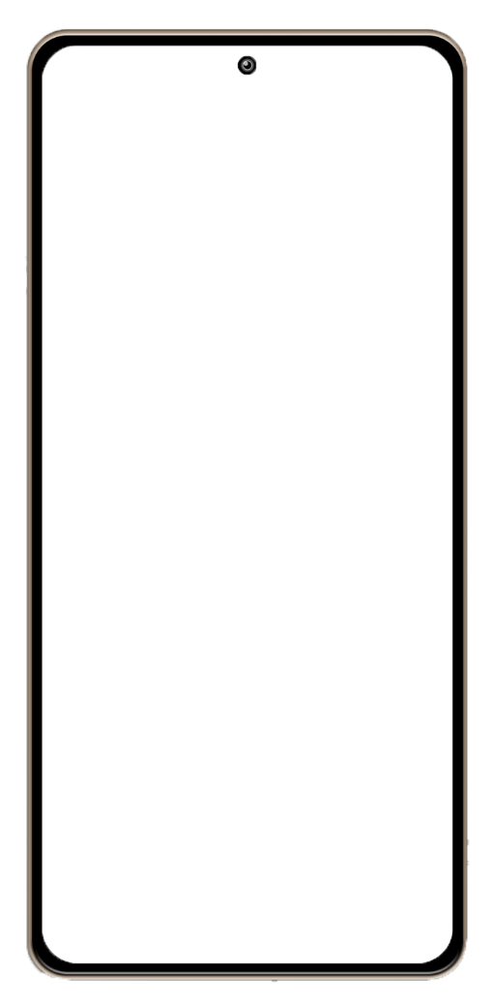
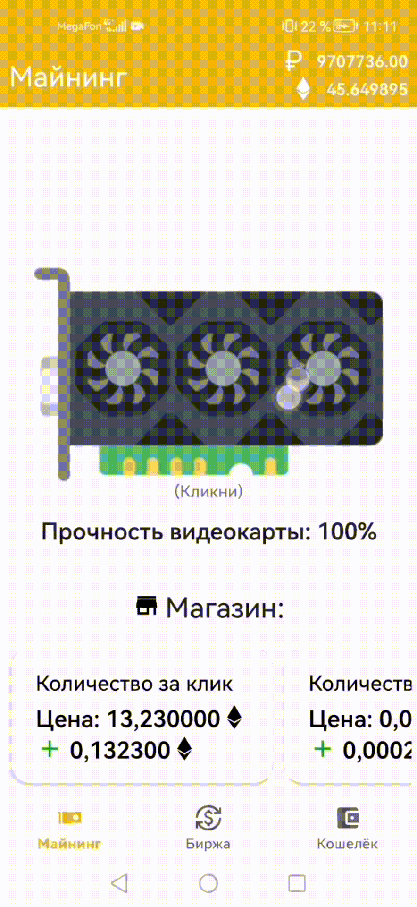
Навигация. Вкладка “Майнинг”
Крути вентиляторы видеокарты (кликай)
Охлаждай видеокарту
Зарабатывай Ethereum
Прокачивай видеокарту
Ломай видеокарту
Покупай видеокарту
И всё по-новой

Slide 5
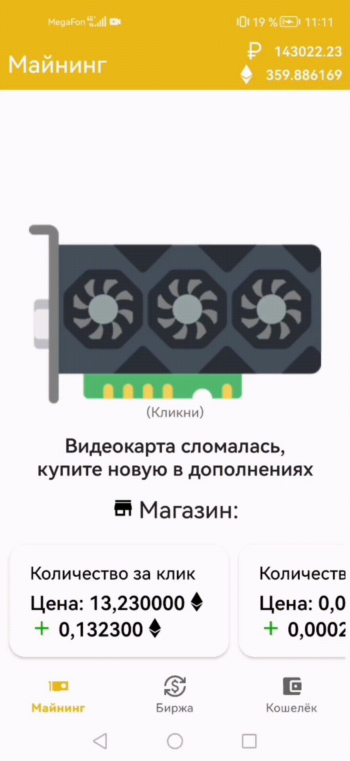
Навигация. Вкладка “Майнинг”
Крути вентиляторы видеокарты (кликай)
Охлаждай видеокарту
Зарабатывай Ethereum
Прокачивай видеокарту
Ломай видеокарту
Покупай видеокарту
И всё по-новой

Slide 6
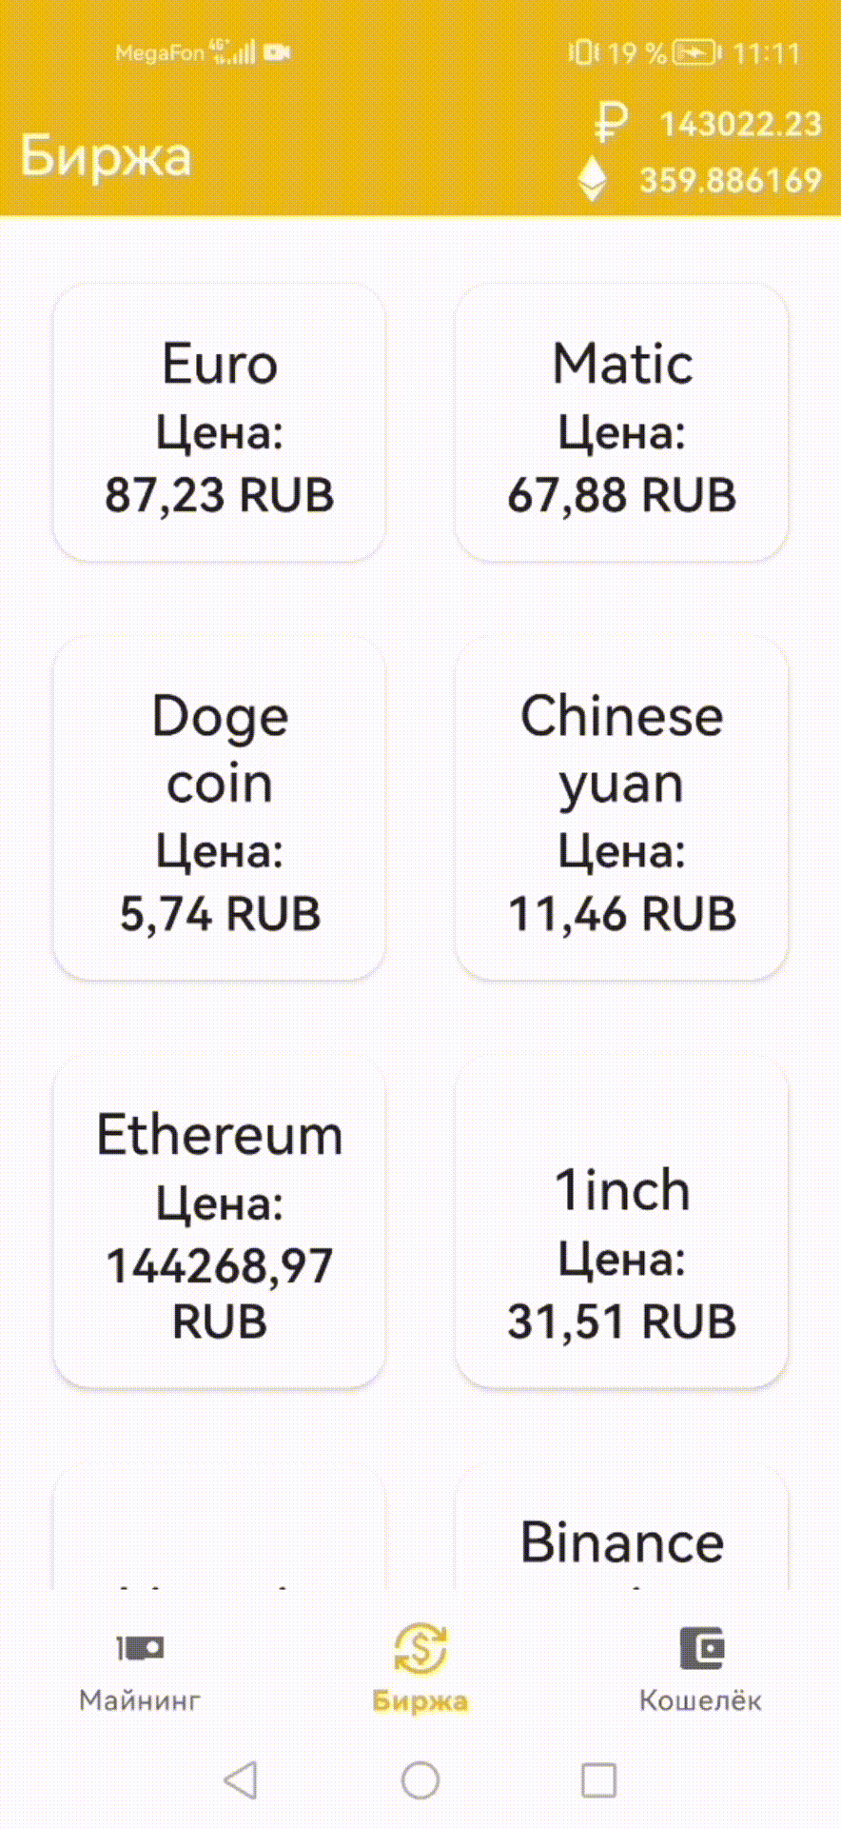
Навигация. Вкладка “Биржа”
Продавай Ethereum
Получай рубли
Ищи выгодные валюты
Покупай валюту
Ожидай поднятия цен
Продавай валюту
Получай доход
И всё по-новой

Slide 7

Навигация. Вкладка “Биржа”
Продавай Ethereum
Получай рубли
Ищи выгодные валюты
Покупай валюту
Ожидай поднятия цен
Продавай валюту
Получай доход
И всё по-новой

Slide 8
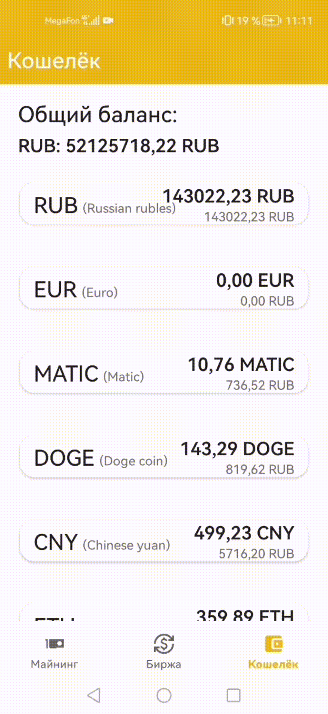
Навигация. Вкладка “Кошелёк”
Следи за балансом
Фиксируй прибыль
Продавай при высоком курсе
Хвастайся суммами перед друзьями
Стань профессиональным трейдером
И всё по-новой

Slide 9
Требования
Версия Android – Android 7.0 и выше (SDK/API 24)
Память – около 7 мб
Разрешение экрана – адаптивное
Ориентация экрана – портрет
Разрешения – доступ в интернет

Slide 10
Технологии
Взаимодействие с сервером (API) – Retrofit
Взаимодействие с XML активити – ViewBinding
Подписка на изменение данных (горячее обновление) и Callback – LiveCycle (LiveData)
Графики изменения цен валют – AndroidPlot
Хранение данных – SharedPreferences
Дополнительные окна внутри активити – Fragment

Slide 11
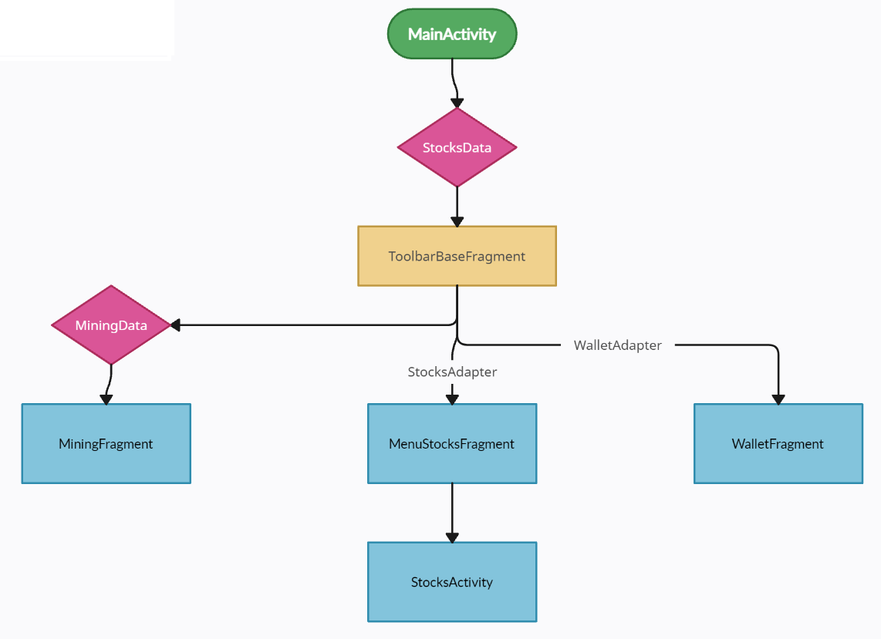
Внутренняя иерархия классов

Slide 12
Перспективы
Подключить базу данных для надёжного хранения количества валют на сервере.
Добавить систему аккаунтов.
Добавить отдельную вкладку “Магазин” с различными плюшками.
Добавить систему NFT.
Добавить аукцион NFT с участием игроков.
Notes:
Подключить базу данных для надёжного хранения количества валют на сервере.
Добавить систему аккаунтов.
Добавить отдельную вкладку “Магазин”, в которой можно будет купить как декоративные вещи, так и функциональные для увеличения заработка
Добавить систему NFT – ценные картинки, которые будут выпадать при майнинге криптовалют и иметь разную редкость. Добавить аукцион NFT, с участием игроков.

Slide 13
Индивидуальный проект Игра “Крипториум”
Город: Новосибирск
Площадка: Инженерный лицей НГТУ
Учащийся: Домашенко Кирилл
Преподаватель: Шперлинг Владимир Константинович
Учебное заведение: МБОУ Лицей информационных технологий
Дата: 23 мая 2023 года

